Slide 1
NOSQL
Les bases de données

Slide 2
Au programme
JSON
MONGODB
NOSQL
ELASTICSEARCH

Slide 3
ElasticSearch

Slide 4
ElasticSearch
Présentation
Moteur de recherche et d’analyse basé sur Lucene : « Je veux une recherche google sur mon application »
Indexation recherche et analyse de document JSON
Stockage de données distribuées
RestFul : Webservice Rest JSON
Intégration facile avec tous les langages
OpenSource publié sous licence Apache
Ecrit en Java
Première version sortie en février 2010
Très utilisé sur le web : Wikipédia, stackoverflow, github
Note : ElasticSearch est une base de données, mais il ne faut pas le considérer comme une base de données terminale

Slide 5
ElasticSearch
Différence avec les bases de données standards
Une base de données standard (SQL ou non) utilise des requêtes qualifiées de booleén : Soit la donnée satisfait la condition, soit elle n’est pas remontée.
ElasticSearch et les moteurs de recherche en général, permet de remonter des résultats qui correspondent totalement ou partiellement aux critères : Notion de pertinence, de score.
Repose sur trois critères :
Term Frenquency (TF) → la fréquence d’apparition des mots-clés de la recherche dans le document (les documents contenants le plus de « matches » sont priorisés)
Inverse document frequency (IDF) → un coefficient correcteur accordant plus d’importance aux mots-clés apparaissants dans peu de documents
Field-length norm → un autre coefficient correcteur portant sur la longueur du champ dans lequel le mot-clé est trouvé : ainsi, les matches dans le titre ou le nom du document ont un poids supérieurs aux matches dans le corps du document.

Slide 6
ElasticSearch
Version, maintenance et EOL
Version | Release date | Security Support (EOL) | Last Release
7.15 | September 22, 2021 | 22 Mar 2023 | 7.15.2
7.14 | August 03, 2021 | 03 Feb 2023 | 7.14.2
7.13 | May 25, 2021 | 25 Nov 2022 | 7.13.4
7.12 | March 23, 2021 | 23 Sep 2022 | 7.12.1
7.11 | February 10, 2021 | 10 Aug 2022 | 7.11.2
7.10 | November 11, 2020 | 11 May 2022 | 7.10.2
7.9 | August 18, 2020 | 18 Feb 2022 | 7.9.3
7.8 | June 18, 2020 | 18 Dec 2021 | 7.8.1
7.7 | May 13, 2020 | 13 Nov 2021 | 7.7.1
7.6 | February 11, 2020 | 11 Aug 2021 | 7.6.2

Slide 7
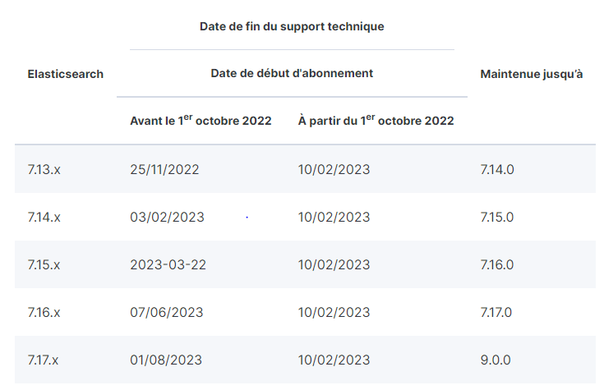
ElasticSearch
Version, maintenance et EOL

Slide 8







ElasticSearch
Client/Serveur
CLIENT
SERVEUR
Shell – Ligne de commande
Interface Graphique
Driver

Slide 9

ElasticSearch
Lucene
Librairie JAVA publiée pour la première fois en mars 2000
Permet d’indexer et rechercher du texte
Fournit un ensemble d’utilitaire autour du texte :
Indexation FullText
Recherche exact
Recherche approchée
Gestion des accents
Mots se rapprochant
Base verbale
Stop Word
Mise en surbrillance de texte
Gestion des langues
…
Il est au cœur de nombreux moteurs de recherche et sites internet.

Slide 10
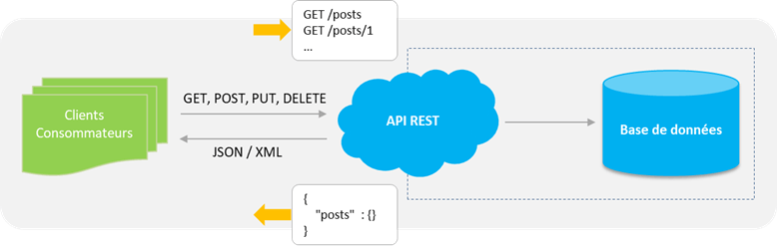
ElasticSearch
RestFul
Correspond à des API REST : Communication client/serveur.
Les API REST sont basées sur HTTP
Un client lance une requête HTTP et le serveur renvoit une réponse.
Le format de réponse est généralement du JSON

Slide 11
ElasticSearch
RestFul – Les verbes
Les requêtes reposent principalement sur 4 verbes (Les opérations CRUD) :
GET : Récupération de données. Les données sont dans l’URL (Path Parameter)
POST : Création de données. Le corps (body) de la requête contient les données
PUT : Modification de données. Le corps (body) de la requête contient les données
DELETE : Suppression de données. Les données sont dans l’URL(Path Parameter)
Exemple :
Récupérer le livre 4 : GET http://bibliotheque/livres/4
Créer le livre 10 : POST http://bibliotheque/livres/10
supprimer le livre 5 : DELETE http://bibliotheque/livres/5
curl -X POST \
-d '{"userName":"John DOE","comment":« Bla … Bla …"}' \
"http://localhost:8080/my-api/books/12/comments"

Slide 12
ElasticSearch
RestFul – Les URLS
Les URLS se découpent logiquement.
On utilise des mots, pas de verbes
Un mot au pluriel désigne une ressource : books, cars, ….
Exemple :
Tous les livres : http://mywebsite.com/books
Un livre : http://mywebsite.com/books/87
Tous les commentaires d’un livre : http://mywebsite.com/books/87/comments
Un commentaire pour un livre : http://mywebsite.com/books/87/comments/1568
Ne pas faire :
http://mywebsite.com/getAllBooks

Slide 13
ElasticSearch
RestFul – Les codes retours HTTP
Code de retour | Description et utilisation
200 OK | Le serveur a traité la requête avec succès.
201 CREATED | Une nouvelle ressource a été créée.
204 No Content | Peut être utilisé en réponse à une requête DELETE effectuée avec succès.
206 Partial Content | En réponse à une requête demandant une réponse trop lourde pour être envoyée en une seule fois. De la pagination va être nécessaire pour récupérer l’ensemble des informations
304 Not Modified | Le client peut utiliser les données en cache car elles n’ont pas été modifiées depuis la date spécifiée.
400 Bad Request | La requête est invalide et ne peut pas être traitée par le serveur.
401 Unauthorized | La requête nécessite que le client soit identifié.
403 Forbidden | Le serveur a compris la requête mais l’utilisateur n’est pas autorisé à accéder à cette API.
404 Not Found | La ressource demandée n’existe pas.
500 Internal Server Error | Votre code ne devrait jamais renvoyer cette erreur. Cette erreur devrait être récupérée par votre code et traitée, pour ensuite renvoyer une réponse adéquate au client.

Slide 14
TD : REST

Slide 15
TD : REST
TD 1
TD1.1 : Compléter le tableau
URLs | Actions
GET http://mysite.fr/room-api/rooms
 | Créer une salle
POST http://mysite.fr/room-api/rooms/12/events
 | Lister tous les événements de la salle numéro 15
 | Modifier l’événement 5 de la salle 12
DELETE http://mysite.fr/room-api/rooms/12/events/18

Slide 16
TD : REST
TD 1 : Correction
TD1.1 : Compléter le tableau
URLs | Actions
GET http://mysite.fr/room-api/rooms | Lister toutes les salles
POST http://mysite.fr/room-api/rooms | Créer une salle
POST http://mysite.fr/room-api/rooms/12/events | Créer un événement pour la salle 12
GET http://mysite.fr/room-api/rooms | Lister tous les événements de la salle numéro 15
PUT http://mysite.fr/room-api/rooms/12/events/5 | Modifier l’événements 5 de la salle 12
DELETE http://mysite.fr/room-api/rooms/12/events/18 | Supprimer l’événement 18 de la salle 12

Slide 17
Organisation de la donnée

Slide 18
Organisation de la donnée
Vocabulaire
Organisation logique de la donnée
L’index : Dans la terminologie ElasticSearch, un index est un ensemble de documents JSON.
Le type : encore appelé Mapping, fait référence à un ensemble de documents qui partagent un ensemble de champs commun, présents dans le même index.
Un index contient un seul type
Le document : C’est un ensemble de champs ou propriétés définis de façon spécifique dans le format JSON. Chaque document appartient à un type et réside dans un index. A chaque document est associé un identifiant unique appelé UID ;
Organisation physique de la données
Le noeud : en ElasticSearch, un noeud fait référence à une instance d’exécution du logiciel ElasticSearch.
Le cluster : un cluster ElasticSearch est un ensemble d’un ou plusieurs nœuds.
La partition (Shard) : une partition est une partie de l’index.
La réplique : les indexes et les partitions sont répliqués à travers les nœuds du cluster pour accroître la haute disponibilité des traitements en cas de panne. De plus, les répliques permettent de paralléliser les traitements de recherche de contenu dans le cluster, ce qui accroît la performance d’ElasticSearch ;

Slide 19
Organisation de la donnée
Erreur sur les types dans les annexes
Organisation logique des documents
Doc 1
Doc 2
Doc 1
Doc 1
Doc 2
Doc 3
Doc 4
Type X
Type Y
Type Z
Index A
Index B
ElasticSearch

Slide 20
Organisation de la donnée
Organisation logique des documents
Doc 1
Doc 2
Doc 1
Doc 2
Doc 3
Doc 4
Type X
Type Y
Index A
Index B
ElasticSearch

Slide 21
Organisation de la donnée
Exemple d’organisation
Une application avec différents types métier
Exemple : Une application qui stocke des personnes, des offres d’emploi , des entreprises
Utilisation d’une répartition de la donnée par type
On aura un index pour chaque type : personnes, offres, entreprises
Une application qui stocke des données orientées time series
Exemple : Des mesures de température dans les villes de France
Utilisation d’une répartition de la donnée par date
Toutes les données sont de même type, mais on souhaite les répartir pour des questions de volumétries et de performance
On peut avoir un index par mois et un type/indice par jour avec les mesures de la journée
Permet de limiter le volume de documents lorsque l’on recherche par date.

Slide 22
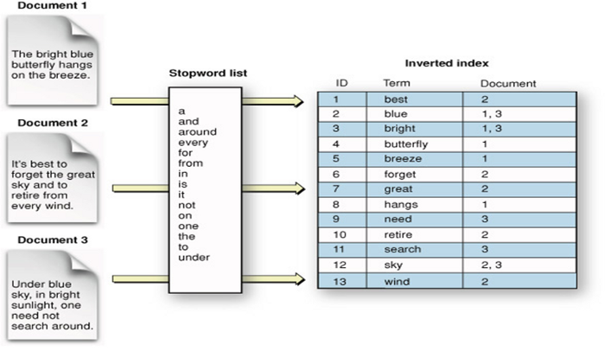
Organisation de la donnée
Index inversé (Lucene)
Elasticsearch permet une recherche rapide car au lieu de chercher directement un mot dans un texte, il cherche ce mot dans un index. Par analogie avec la recherche d’un mot dans un livre, la recherche Elasticsearch consisterait à relever les numéros des pages concernées dans un index des mots-clé, placé en fin de livre, plutôt que de parcourir tous les mots de toutes les pages.
Ce type d’index des mots-clés est appelé index inversé : la structure de donnée est centrée sur les mots-clé plutôt que sur les pages.

Slide 23
Organisation de la donnée
Indexation
Lorsqu’on envoie un document au serveur pour indexation, le serveur va analyser le premier document pour en créer un schéma par défaut suivant les propriétés du document.
Les documents suivants doivent correspondre au schéma.
Trois champs supplémentaires sont utilisés pour identifier le document de manière unique:
un index : une grande catégorie dont fait partie le document (exemple: articles)
un type : une sous-catégorie (exemple: articles de sport) = correspond à l’indice
un id : un identifiant (exemple: 1245 — peut être généré automatiquement par le serveur)
Le schéma créé après le premier import, ne peux pas être modifié. Il doit être supprimé puis recréé. L’ensemble des documents doit donc être réimporté
L’ajout à l’index se fait périodiquement (quelques millisecondes) : Attention un document indexé n’est pas forcement accessible immédiatement.

Slide 24
Organisation de la donnée
Indexation
Indexation
Doc 1
Doc 2
Doc 1
Doc 1
Doc 2
Doc 3
Doc 4
Type X
Type X
Type Z
Index A
Index B
ElasticSearch

Slide 25
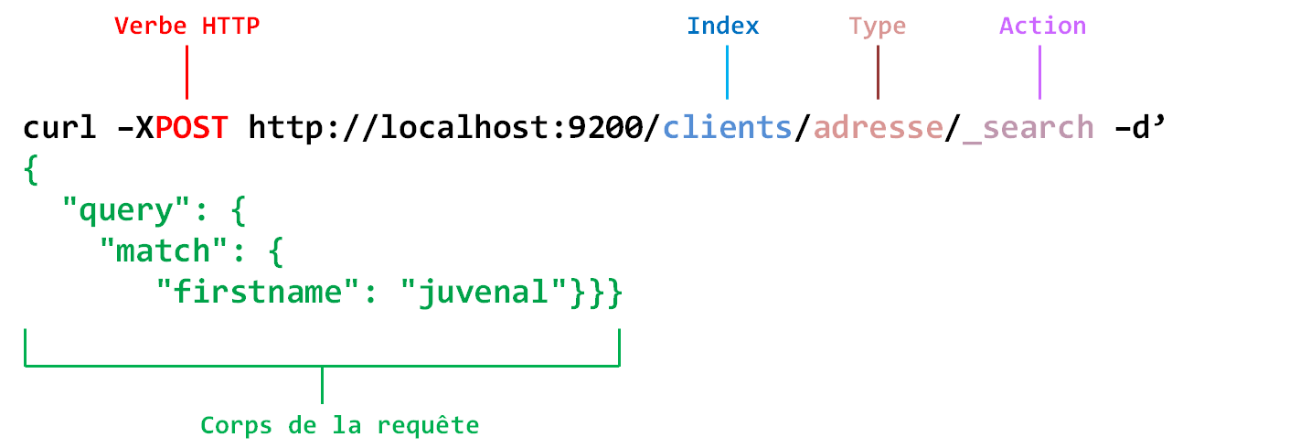
Organisation de la donnée
Rest

Slide 26
Organisation de la donnée
Importer un document avec un identifiant
On ajout un document avec pour identifiant « 1 »
Réponse du serveur
curl -XPUT "http://localhost:9200/megacorp/employee/1?pretty"
-d' { "first_name" : "John", "last_name" : "Smith", "age" : 25, "about" : "I love to go rock climbing", "interests": [ "sports", "music" ] }'
{
"_index": "megacorp",
"_type": "employee",
"_id": "1",
"_version": 1,
"result": "created",
"_shards": {
"total": 2,
"successful": 1,
"failed": 0
},
"_seq_no": 0,
"_primary_term": 1
}

Slide 27
Organisation de la donnée
Importer un document sans identifiant
On ajout un document sans identifiant
La réponse contient l’identifiant unique généré par le serveur
curl -XPUT "http://localhost:9200/megacorp/employee?pretty"
-d'{ "first_name" : "Eric", "last_name" : "Dupond", "age" : 30, "about" : "I love Game ansd Ski", "interests": [ "games", "ski" ] }'
{
"_index": "megacorp",
"_type": "employee",
"_id": "W9TZGX0B0HAPZ726hMfF",
"_version": 1,
"result": "created",
"_shards": {
"total": 2,
"successful": 1,
"failed": 0
},
"_seq_no": 1,
"_primary_term": 1
}

Slide 28
Organisation de la donnée
Récupérer le Mapping
permet de récupérer le mapping pour le type "employee » pour l’index « megacorp »
La réponse retourne la mapping du type « employee » pour l’index « megacorp »
curl -XGET "http://localhost:9200/megacorp/employee/_mapping?pretty"
{
"megacorp": {
"aliases": {},
"mappings": {
"properties": {
"about": {
"type": "text",
"fields": {
"keyword": {
"type": "keyword",
"ignore_above": 256
}
}
},
"age": {
"type": "long"
},

Slide 29
Organisation de la donnée
Mapping – Cas de l’ajout d’un nouveau champs
On ajoute un nouveau champs dans le document : « naissance »
Le mapping est modifié pour ajouter le nouveau champs :
curl -XPUT "http://localhost:9200/megacorp/employee?pretty" -d' { "first_name" : "Eric", "last_name" : "Dupond", "age" : 30, "about" : "I love Game ansd Ski", "interests": [ "games", "ski" ],
”naissance”:”2OOO-10-21” }'
….
"naissance": {
"type": "date"
},
….

Slide 30
ElasticSearch
Mapping – Contrôle de cohérence
On ajoute un document avec le champs « naissance » mais dans un format non conforme à une date
Erreur en réponse
curl -XPUT "http://localhost:9200/megacorp/employee?pretty"
-d'{ "first_name" : "Eric", "last_name" : "Dupond", "age" : 30, "about" : "I love Game ansd Ski", "interests": [ "games", "ski" ],”naissance”:”20 octobre 2000” }'
{
"error": { "root_cause": [ {
"type": "mapper_parsing_exception",
"reason": "failed to parse field [naissance] of type [date] in document with id 'YNQVG30B0HAPZ72608f_'. Preview of field's value: '20 octobre 2000'"
}
],
…
}

Slide 31
Mapping

Slide 32
Mapping
Dynamique ou Explicite
Le mapping dynamique permet un typage de champs automatique par le serveur:
Pratique pour explorer un contenu
Pour tester les fonctionnalités
Mais limité dans le cadre d’une application
Le mapping explicite est fourni par l’utilisateur pour définir l’indexation souhaitée suivant le contenu et l’utilisation du contenu.
Définie avec précision comment indexer les champs
Permet de limiter les index : Trop de champs indéxés va consommer de l’espace disque et de la mémoire
Pour de grands volumes de données, il faut savoir être raisonnable
Pour connaitre le mapping d’un index
Pour connaitre le mapping d’un champ
GET /my-index-000001/_mapping?pretty
GET /my-index-000001/_mapping/field/employee-id

Slide 33
Mapping
Dynamique
La détection automatique des champs est définie suivant des règles paramétrables. Ci-dessous, les règles par défaut :
JSON data type | Mapping
null | Le champs n’est pas ajouté
true or false | Type boolean
double | float
integer | long
object | object
array | Il n’y a pas de notion de tableau. Dépend de la première valeur non null.
String correspondant à une date | date
String correspondant à une valeur numérique | float ou long
Autre String | text avec une propriété keyword

Slide 34
Mapping
Dynamique – date detection
Une valeur String correspondant au format date ISO est détectée comme une date.
Format par défaut : "yyyy/MM/dd HH:mm:ss Z||yyyy/MM/dd Z”
Il est possible de désactiver la détection en modifiant l’index
Ou de modifier les formats en modifiant l’index
PUT my-index-000001/_doc/1 { "create_date": "2015/09/02" }
“create_date": {
"type": "date"
},
PUT my-index-000001 { "mappings": { "date_detection": false } }
PUT my-index-000001 { "mappings": { "dynamic_date_formats": ["MM/dd/yyyy"] } }

Slide 35
Mapping
Dynamique – Détection de valeur numérique
Une valeur numérique fournie en format String peut être détectée automatiquement.
Mais Désactivée par défaut, il faut donc l’activer :
Ajouter des valeurs. On peut également ajouter indifféremment en format string ou numérique dans un même champ.
PUT my-index-000001 { "mappings": { "numeric_detection": true } }
PUT my-index-000001/_doc/1 { "my_float_as_string": "1.0", "my_integer_as_string": "1" "my_float": 1.0, "my_integer": 1 }

Slide 36
Mapping
Dynamique – Modification
Un schéma peut être modifié : Ajout de nouveaux champs à un index existant
Exemple : Ajout d’un champ employee-id de type keyword.
Par contre
un champ existant ne peut pas être supprimé
Un type ne peut pas être modifié
Ces changements nécessitent une recréation de l’index, du mapping et de réimporter les documents
PUT /my-index-000001/_mapping { "properties": { "employee-id": { "type": "keyword " } } }
Notes:
https://www.elastic.co/guide/en/elasticsearch/reference/current/dynamic-templates.html

Slide 37
Mapping
Dynamique – Exemple
Mapping correspondant
Création d’un mapping dynamique pour un document
GET my-index-000001 { "mappings": { "properties": { "region": { "type": "keyword" }, "manager": { "properties": { "age": { "type": "integer" }, "name": { "properties": { "first": { "type": "text" }, "last": { "type": "text" } } } } } } } }
Ajout d’un document
PUT my-index-000001/_doc/1 { "region": "US", "manager": { "age": 30, "name": { "first": "John", "last": "Smith" } } }
Notes:
https://www.elastic.co/guide/en/elasticsearch/reference/current/mapping-types.html

Slide 38
Mapping
Explicite
Il est possible de spécifier un mapping à la création d’un index
Ajout d’un mapping pour l’index « my-index-000001 » avec 3 propriétés de type différent
PUT /my-index-000001 { "mappings": { "properties": { "age": { "type": "integer" }, "email": { "type": "keyword" }, "name": { "type": "text" } } } }
Notes:
https://www.elastic.co/guide/en/elasticsearch/reference/current/dynamic-templates.html

Slide 39
Mapping
L’indexation
Chaque champ a un type qui indique la typologie des données contenues
Le type permet d’influencer les recherches et les fonctionnalités disponibles
Il est possible d’indexer un même champ avec différents types
Ex: on voudrait indexer un champ « text » comme un mot clé pour une recherche exacte et en indexation full text pour une recherche approchée.
Il existe beaucoup de choix possibles pour indexer les champs.
Le choix se fera suivant le type mais aussi suivant l’utilisation de la donnée
Options possible:
Index : indique si le champ doit être indexé ou non
Alias : Ajoute un alias sur le nom du champ. Permet de renommer un champ sans recréer l’index.
Notes:
https://www.elastic.co/guide/en/elasticsearch/reference/current/dynamic-templates.html

Slide 40
Mapping
Explicite – Les types
Des types simples et unitaires :
Type
Binary | Valeur binaire encodée en base 64
Boolean | True ou False
Date | Une date suivant le format ISO par défaut
Notes:
https://www.elastic.co/guide/en/elasticsearch/reference/current/mapping-types.html

Slide 41
Mapping
Explicite – Les types
La famille « Numeric » : Pour les nombres
Type | Description | Valeurs
long | Un entier signé de 64 bit | Min : -2⁶³ / Max : 2⁶³-1
integer | Un entier signé de 32 bit | Min : -2³¹ / Max : 2³¹-1
short | Un entier signé de 16 bit | Min : -32 768 / Max : 32 767
Byte | Un entier signé de 8 bit | Min : -128 / Max : 128
Double | A double-precision 64-bit IEEE 754 floating point number | Min : -1 × 10³⁷ / Max : 1 × 10³⁷
float | A single-precision 32-bit IEEE 754 floating point number | Min : -1 × 10³⁷ / Max : 1 × 10³⁷
Notes:
https://www.elastic.co/guide/en/elasticsearch/reference/current/mapping-types.html

Slide 42
Mapping
Mapping correspondant
Explicite – Les types
GET my-index-000001 { "mappings": { "properties": { "region": { "type": "keyword" }, "manager": { "properties": { "age": { "type": "integer" }, "name": { "properties": { "first": { "type": "text" }, "last": { "type": "text" } } } } } } } }
La famille « Objet » : Pour les objets JSON embarqués
Il faut considérer les objets comme des sous parties du document
Ajout d’un document
Il faut considérer une représentation suivante
PUT my-index-000001/_doc/1 { "region": "US", "manager": { "age": 30, "name": { "first": "John", "last": "Smith" } } }
{ "region": "US", "manager.age": 30, "manager.name.first": "John", "manager.name.last": "Smith" }
Notes:
https://www.elastic.co/guide/en/elasticsearch/reference/current/mapping-types.html

Slide 43
Mapping
Explicite – Les types
La famille « Keyword » : Pour des chaînes de caractères
Type
keyword | Pour du texte structuré comme des tags, des adresse emails, …. Principalement pour des recherches sur des termes exacts
Constant_keyword | Pour des énumérations
Wildcard | Pour un contenu non structuré généré ( log, requête HTTP, …)
Notes:
https://www.elastic.co/guide/en/elasticsearch/reference/current/mapping-types.html

Slide 44
Mapping
Explicite – Les types
La famille « Text » : Pour les chaînes de caractères
Type | Description | Exemple
text | Le type classique pour une indexation Full-text. | Utilisé pour des contenu de mail, des descriptions, …
Completion | Pour de l’auto complétion dans le but de proposer une suggestion de terme à l’utilisateur | Suggère des mots présents dans un document
token | Indexe le nombre de mots dans le texte | Compter le nombre de mot dans un résumé
Notes:
https://www.elastic.co/guide/en/elasticsearch/reference/current/mapping-types.html

Slide 45
Mapping
Explicite – Les types
La famille « Spatial » : Les données de géolocalisation
Type | Description | Exemple
geo_point | Utilise une paire de valeur latitude/longitude | Géolocalisation d’un magasin par sa latitude/longitude
point | Pour des points cartésien X/Y
geo_shape | Forme géométrique (ligne, polygone, …) suivant une latitude / longitude | Emplacement d’un terrain
shape | Forme géométrique (ligne, polygone, …) des points cartésiens X/Y
Notes:
https://www.elastic.co/guide/en/elasticsearch/reference/current/mapping-types.html

Slide 46
Mapping
Explicite – Les types
Ajouter un document avec un geo_point
Ajouter un document avec un geo_point
PUT my-index-000001/_doc/1 { "text": "Geopoint as an object", "location": { "lat": 41.12, "lon": -71.34 } }
PUT my-index-000001/_doc/2 { "text": "Geopoint as a string", "location": "41.12,-71.34" }
PUT my-index-000001/_doc/4 { "text": "Geopoint as an array", "location": [ -71.34, 41.12 ] }
POST /example/_doc { "location" : { "type" : "polygon", "coordinates" : [ [ [-77.03653, 38.897676], [-77.03653, 37.897676], [-76.03653, 38.897676], [-77.03653, 38.997676], [-77.03653, 38.897676] ] ] } }
POST /example/_doc { "location" : { "type" : "linestring", "coordinates" : [ [-77.03653, 38.897676], [-77.009051, 38.889939]] } }
Notes:
https://www.elastic.co/guide/en/elasticsearch/reference/current/mapping-types.html

Slide 47
Mapping
Percolator
Il s’agit d’une recherche inversée.
On n’indexe plus des documents mais des requêtes dans un index
A chaque ajout d’un document, il est possible d’interroger l’index « percolator »
La réponse retourne les requêtes qui correspondent au document
Utilisation métier : alerte sur des recherches sauvegardées
Être alerté lorsqu’un produit correspond à ma recherche (le bon coin)
Notes:
https://www.elastic.co/guide/en/elasticsearch/reference/current/mapping-types.html

Slide 48
Analyse de texte

Slide 49
Analyse de texte
Un analyser
L’analyser consiste en une suite de 3 traitements.
Il existe des analyser par défaut, mais ils peuvent être paramétrés
Ils manipulent du texte, ils sont donc dépendants de la langue du texte : Français, Anglais, …
Les 3 étapes :
Characters Filters : Reçoit un flux avec le texte original et le transforme en ajoutant, supprimant, modifiant les caractères (Suppression de marqueur HTML).
Tokenizer : Reçoit le flux précédent et sépare les caractères en mots suivant les espaces et la ponctuation. Le tokenizer conserve également l’ordre des mots et leurs emplacements.
Token Filter : Reçoit le flux de mots précédent et il ajoute, supprime ou modifie les mots (Convertions en majuscule/minuscule, suppression de mot insignifiant, synonyme, base verbale, …)
Notes:
https://www.elastic.co/guide/en/elasticsearch/reference/current/analyzer-anatomy.html

Slide 50
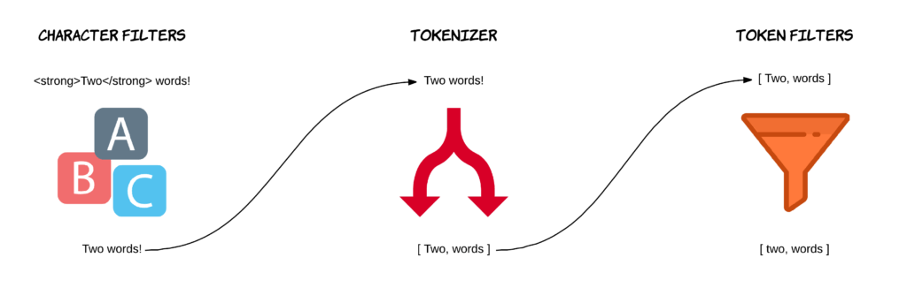
Analyse de texte
Un analyser - exemple
Notes:
https://www.elastic.co/guide/en/elasticsearch/reference/current/analyzer-anatomy.html

Slide 51
Analyse de texte
Characters Filter
Permet de transformer un texte de caractères ou de textes sans valeurs : Ajout, suppression, modification
Suppression :
Page HTML : Suppression des balise HTML : <b>Titre</b>
Modification :
Remplacement de code par une valeur
Pour des couleurs #FF0000 remplacé par le mot rouge
Ajout :
Ajout des termes correspondant à des acronymes
RAS = Rien à signaler
Il existe des characters filter prés défini par ElasticSearch

Slide 52
Analyse de texte
Tokenization
La tokenization rend possible la recherche full text en isolant chaque mot d’un texte. On parle de token.
Prenons la phrase suivante : Les chevaux marrons mangent de l’herbe
Si on une recherche exact avec « chevaux mangent », on ne retrouvera pas le document
La tokenisation de la phrase : [ Les, chevaux, marrons, mangent, de, l’herbe ]
La tokenization de la requête [ chevaux, mangent ]
Maintenant la recherche par termes permettra de retrouver le document

Slide 53
Analyse de texte
Token Filter
La tokenization permet la recherche sur des termes individuels, mais chaque tokens doit correspondre exactement.
La tokenisation de la phrase : [ Les, chevaux, marrons, mangent, de, l’herbe ]
Si je cherche Chevaux : pas de correspondance
Si je cherche mange : pas de correspondance
Si je cherche broutent : pas de correspondance
Pour améliorer la recherche et résoudre ces problèmes, les tokens sont normalisés à l’étape du « token filter » :
Remplacement des majuscules par des minuscule
Remplacement des accents
Ajout des racines de mots et base verbale : Stemming
Ajout de synonymes
Suppression de mot inutiles : stop words :
Anglais : a, an, and, are, as, at, be, but, by, for, if, in, into, is, it, no, not, of, on, or, such, that, the, their, then, there, these, they, this, to, was, will, with
Français : Lors, au, aucuns, aussi, autre, avant, avec, avoir, bon, car, ce, cela, ces, …
Le token filter : [ cheval, chevaux, marrons, marron, mangent, mange, manger, l’herbe ]
Notes:
https://www.elastic.co/guide/en/elasticsearch/reference/current/stemming.html

Slide 54
Recherche de données

Slide 55
Recherche de données
RestFul - Exemple

Slide 56
Recherche de données
Les cibles de recherche
Doc 1
Doc 2
Doc 1
Doc 2
Doc 3
Doc 4
Type X
Type Z
Index A
Index B
ElasticSearch
Recherche

Slide 57
Recherche de données
Accéder à un document
Accéder directement à un document suivant son identifiant :
La réponse retourne un document JSON reprenant les informations suivantes :
_index : L’index d’appartenance du document
_type : Le type de document
_id : L’identifiant unique du document
_version : Indique la version du document. Incrémenté lorsqu’un document est remplacé
_source : l‘intégralité du document d’origine indexé par ElasticSerarch
curl -XGET "http://localhost:9200/megacorp/employee/1?pretty"
{ "_index": "megacorp", "_type": "employee", "_id": "1", "_version": 1, "found": true, "_source": { "first_name": "John", "last_name": "Smith", "age": 25, "about": "I love to go rock climbing", "interests": ["sports","music"] } }

Slide 58
Recherche de données
Lister les documents
curl -XGET "http://localhost:9200/megacorp/employee/_search?pretty"
Lorsque l’on utilise l’action de recherche, le résultat de la requête se décompose en trois parties
Première partie technique
On y retrouve les informations suivantes :
Took : Le temps en milliseconde pour réaliser la recherche
Time_out : Si la recherche a terminé en timeout. Elle peut cependant retourner des résultats
_ Shards : Indique les shards intérrogés
{
"took": 2, "timed_out": false, "_shards": { "total": 5, "successful": 5, "failed": 0 }
…

Slide 59
Recherche de données
Lister les documents
curl -XGET "http://localhost:9200/megacorp/employee/_search?pretty"
Deuxième partie
Des informations sur le résultat de la recherche :
Hits : un objet JSON contenant le résultat de la recherche
Total : le nombre de documents retournés
Max_score : Le document avec le meilleur score qui correspond à la recherche
Hits : le tableau de résultat.
"hits": { "total": 2, "max_score": 1, "hits " : [ …..] }

Slide 60
Recherche de données
Lister les documents
curl -XGET "http://localhost:9200/megacorp/employee/_search?pretty"
Troisième partie
Un tableau avec les résultats et pour chaque résultat, les mêmes informations qu’un document unitaire :
_index : L’index d’appartenance du document
_type : Le type de document
_id : L’identifiant unique du document
_source : l‘intégralité du document d’origine indexé par ElasticSerarch
Et en plus un champ score :
Correspond à un score de pertinence du document par rapport à la recherche.
Plusieurs critères : nombre d’occurrence du mot, proximité du mot, …
Les documents sont triés par défaut par score en ordre décroissant
La valeur se situe entre 0 et 2 (ex: 0,625)
{ "_index": "megacorp", "_type": "employee", "_id": "1", "_score": 1, "_source": { "first_name": "John", "last_name": "Smith", "age": 25, "about": "I love to go rock climbing", "interests": ["sports","music"] } }

Slide 61
Recherche de données
Rechercher des documents suivant une propriété
Rechercher tous les documents dont le champs « last_name » contient/est égale à la valeur « smith »
Attention : la recherche est une combinaison entre le mapping du champ et entre les opérateurs de la requête
L’opérateur « match » n’est pas interprété de la même façon suivant le type du champ
curl -XGET "http://localhost:9200/megacorp/employee/_search" -d' { "query" : { "match" : { "last_name" : "Smith" } } }
Notes:
https://www.elastic.co/guide/en/elasticsearch/reference/current/search-your-data.html

Slide 62
Recherche de données
Trier les résultats
Par défaut, les résultats sont triés par le score en ordre décroissant : La pertinence
On peut ajouter un ou plusieurs critères de tri qui peuvent être ascendants (« asc ») ou descendants (« desc »)
L’ordre de tri sur des champs est par défaut ascendant
Il est possible de trier par ordre d’insertion avec le mot clé _doc
Le tri par score utilise le mot clé _score
Exemple :
Je recherche les documents correspondants à l’utilisateur « kimchy »
Je trie par le champ user (ascendant par défaut)
Ensuite par le nom et l'âge en descendant
Puis par le « score » (descendant par défaut)
GET /my-index-000001/_search { "query" : { "match" : { "user" : "kimchy" } }, "sort" : [ "user", { "name" : "desc" }, { "age" : "desc" }, "_score" ] }
Notes:
https://www.elastic.co/guide/en/elasticsearch/reference/current/search-your-data.html

Slide 63
Recherche de données
Filtrer les champs retournés
Par défaut, le résultat contient toutes les données source de chaque document. (champ _source)
Problématique : Le résultat de la recherche peut être volumineux
Ex : le document contient un résumé détaillé du film
Il est possible de filtrer les champs retournés en ajoutant en précisant le champ _source après la requête
Exemple : Je recherche tous les documents dans l’index bank mais je ne récupère que les champs « account_number » et « balance » des documents d’origine
curl -XPOST 'localhost:9200/bank/_search?pretty' -d ' { "query": { "match_all": {} }, "_source": ["account_number", "balance"] }'
Notes:
https://www.elastic.co/guide/en/elasticsearch/reference/current/search-your-data.html

Slide 64
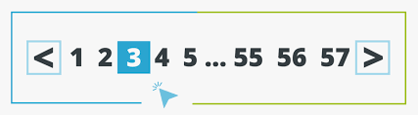
Recherche de données
La pagination
Par défaut, la recherche retourne les 10 meilleurs résultats
Il est possible de parcourir les documents suivants avec deux paramètres :
From : le nombre d’éléments à ignorer
Size : la taille d’une page
Utiliser pour les paginations de résultat sur les sites de recherche
Exemple : Je veux récupérer les 20 premiers documents à partir du sixième dont le user.id est « kimchy »
GET /_search { "from": 5, "size": 20, "query": { "match": { "user.id": "kimchy" } } }
Notes:
https://www.elastic.co/guide/en/elasticsearch/reference/current/search-your-data.html

Slide 65
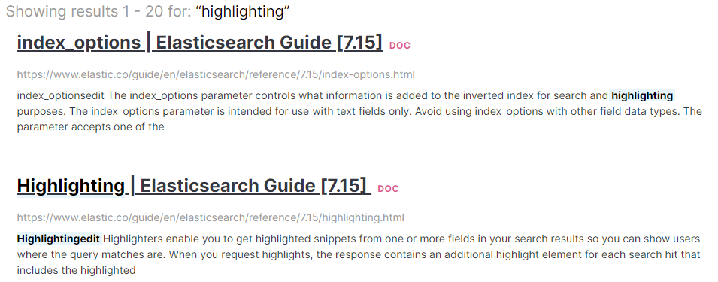
Recherche de données
Le Highlighting
Permet de mettre en surbrillance dans le résultat une partie du texte contenant les mots recherchés
Mise en évidence à l’utilisateur du contenu qui l’intéresse
Le serveur ajoute des tags dans le texte pour encadrer la portion de texte en surbrillance.
Par défaut : <em> et </em>, mais on peut les changer
GET /_search { "query" : { "match": { “body": “highlighting" } }, "highlight" : { "pre_tags" : ["<tag1>"], "post_tags" : ["</tag1>"], "fields" : { "body" : {} } } }
Notes:
https://www.elastic.co/guide/en/elasticsearch/reference/current/search-your-data.html

Slide 66
Recherche de données
Recherche full text
"hits": [{ "_index": "text", "_type": "article", "_id": "4", "_score": 1.4513469, "_source": { "title": "Old education", "random_text": "Old education him departure any arranging one prevailed." } },{ "_index": "text", "_type": "article", "_id": "3", "_score": 0.28582606, "_source": { "title": "Repulsive questions", "random_text": "Repulsive questions contented him few extensive supported." } }]
curl -XGET 'localhost:9200/text/article/_search?pretty' -d ' { "query": { "match": { "random_text": "him departure" } } }'
Notes:
https://www.elastic.co/guide/en/elasticsearch/reference/current/search-your-data.html

Slide 67
Recherche de données
Query DSL - match
Le plus courant et fréquemment utilisé :
Sur un champ de type « text », il exécute une recherche Full text
Sur un champ de type valeur exact (« keyword »), il exécute une recherche exacte
requête | Recherche
{ "match": { “titre": “House of cards" }} | Text | Contient « House » ou « cards »
{ "match": { "date": "2014-09-01" }} | Exact | La date est égale à …
{ "match": { "visible": true }} | Exact | La valeur boolean est à true
Notes:
https://www.elastic.co/guide/en/elasticsearch/reference/current/search-your-data.html

Slide 68
Recherche de données
Query DSL – Term et Terms
Rechercher sur une valeur exacte avec une ou plusieurs valeurs
Par défaut, l’opérateur « or » est utilisé entre les termes recherchés.
requête | Description
{ "term": { "tag": "math" }} | Recherche tous les documents dont le champs « tag » est égale à « math ».
{ "terms": { "tag": ["math", "statistics"] }} | Recherche tous les documents dont le champs « tag » est égale à « math » ou « statistics ».
Notes:
https://www.elastic.co/guide/en/elasticsearch/reference/current/search-your-data.html

Slide 69
Recherche de données
Query DSL – MultiMatch
Recherche un même texte sur plusieurs champs
Exemple : Je recherche le texte « probability theory » sur les champs title et body
{ "multi_match": { "query": "probability theory", "fields": ["title", "body"] } }
Notes:
https://www.elastic.co/guide/en/elasticsearch/reference/current/search-your-data.html

Slide 70
Recherche de données
Query DSL – Bool query Clause
Recherche combinée sur plusieurs champs avec 3 termes :
must : Correspond à un « AND»
must_not :Correspond à un « NOT »
should : Correspond à un « OR »
{ "bool": { "must": [ { "term": { "tag": "math" }}, { "term": { "level": "beginner" }} ] "must_not": { "term": { "tag": "probability" }}, "should": [ { "term": { "favorite": true }}, { "term": { "unread": true }} ] } }
Notes:
https://www.elastic.co/guide/en/elasticsearch/reference/current/search-your-data.html

Slide 71
Recherche de données
Recherche géospatiale
Recherche géospatiale suivant des valeurs indexées dans le document.
Utilisé pour des calculs de distance par exemple : Je veux toutes les offres d’emploi dans un rayon de 30 km.
Query
geo_bounding_box | Les documents inclus dans un rectangle
geo_distance | Les documents inclus dans un cercle
geo_polygon | Les documents inclus dans un polygone
geo_shape | Intersection de formes géométriques
Notes:
https://www.elastic.co/guide/en/elasticsearch/reference/current/search-your-data.html

Slide 72
Agrégation

Slide 73
Agrégation
Présentation
Après avoir recherché, filtré et trié les documents, il est possible de les agréger pour présenter le résultat.
Il existe 3 types d’agrégation :
- Metric : permet de calculer des métriques sur les documents (somme, moyenne, ..)
- Bucket : Regroupe les documents par catégories
- Pipeline : Permet d’enchainer des agrégations.
Notes:
https://www.elastic.co/guide/en/elasticsearch/reference/current/search-your-data.html

Slide 74
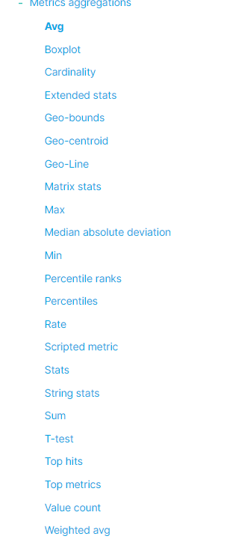
Agrégation
Metric
Agrégation de valeur numériques pour créer une nouvelle valeur numérique
Deux types d’agrégation :
Le résultat est une valeur numérique simple : Min, Max, Sum, Avg, …
Le résultat est un ensemble de valeurs numériques : Stats
Exemple : agréger tous les documents et exécuter l’opérateur « stats ».
{ ... "aggregations": { “values_stats": { "count": 2, "min": 50.0, "max": 100.0, "avg": 75.0, "sum": 150.0 } } }
POST /exams/_search { "aggs": { “values_stats": { "stats": { "field": “value" } } } }
Notes:
https://www.elastic.co/guide/en/elasticsearch/reference/current/search-your-data.html

Slide 75
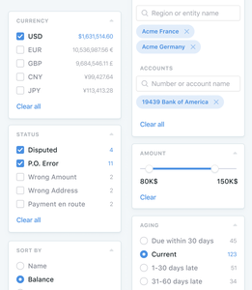
Agrégation
Bucket
L’agrégation bucket permet de catégoriser les documents.
On parle de facette.
L’objectif est de regrouper tous les documents par critère et de compter les occurrences
Couramment utilisé dans les sites de e-commerce.
Le but est d’utiliser ensuite les facettes pour restreindre la recherche
Exemple de regroupement :
Valeur exacte : Catégorie « Télévision »
Intervalle : Catégorisé par tranche de prix
Catégorisé par année
Notes:
https://www.elastic.co/guide/en/elasticsearch/reference/current/search-your-data.html

Slide 76
Agrégation
Bucket – exemple
{ ... "aggregations": { "genres": { "doc_count_error_upper_bound": 0, "sum_other_doc_count": 0, "buckets": [ { "key": "electronic", "doc_count": 6 }, { "key": "rock", "doc_count": 3 }, { "key": "jazz", "doc_count": 2 } ] } } }
Je veux agréger les articles en suivant le genre d’article
GET /_search { "aggs": { "genres": { "terms": { "field": "genre" } } } }
Notes:
https://www.elastic.co/guide/en/elasticsearch/reference/current/search-your-data.html

Slide 77
Agrégation
{ ... "aggregations": { "price_ranges": { "buckets": [ { "key": "*-100.0", "to": 100.0, "doc_count": 2 }, { "key": "100.0-200.0", "from": 100.0, "to": 200.0, "doc_count": 2 }, { "key": "200.0-*", "from": 200.0, "doc_count": 3 } ] } } }
Bucket - exemple
Je veux agréger les articles par tranche de prix
GET sales/_search { "aggs": { "price_ranges": { "range": { "field": "price", "ranges": [ { "to": 100.0 }, { "from": 100.0, "to": 200.0 }, { "from": 200.0 } ] } } } }
Notes:
https://www.elastic.co/guide/en/elasticsearch/reference/current/search-your-data.html

Slide 78
Sharding et replication

Slide 79
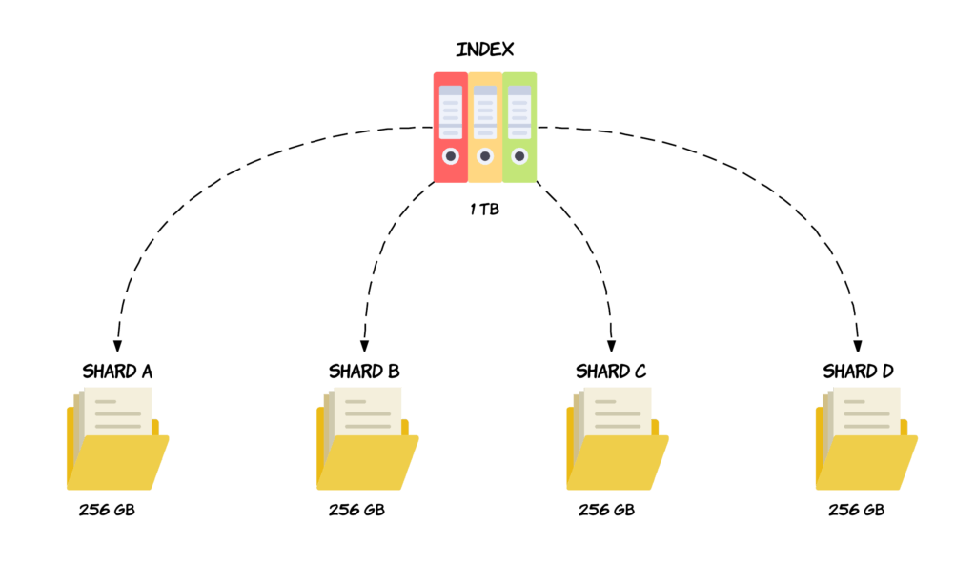
Sharding et replication
Sharding
Par défaut, ElasticSearch effectue du sharding sur les données, même sur un nœud unique.
Par défaut, un index est divisé en 5 shards

Slide 80
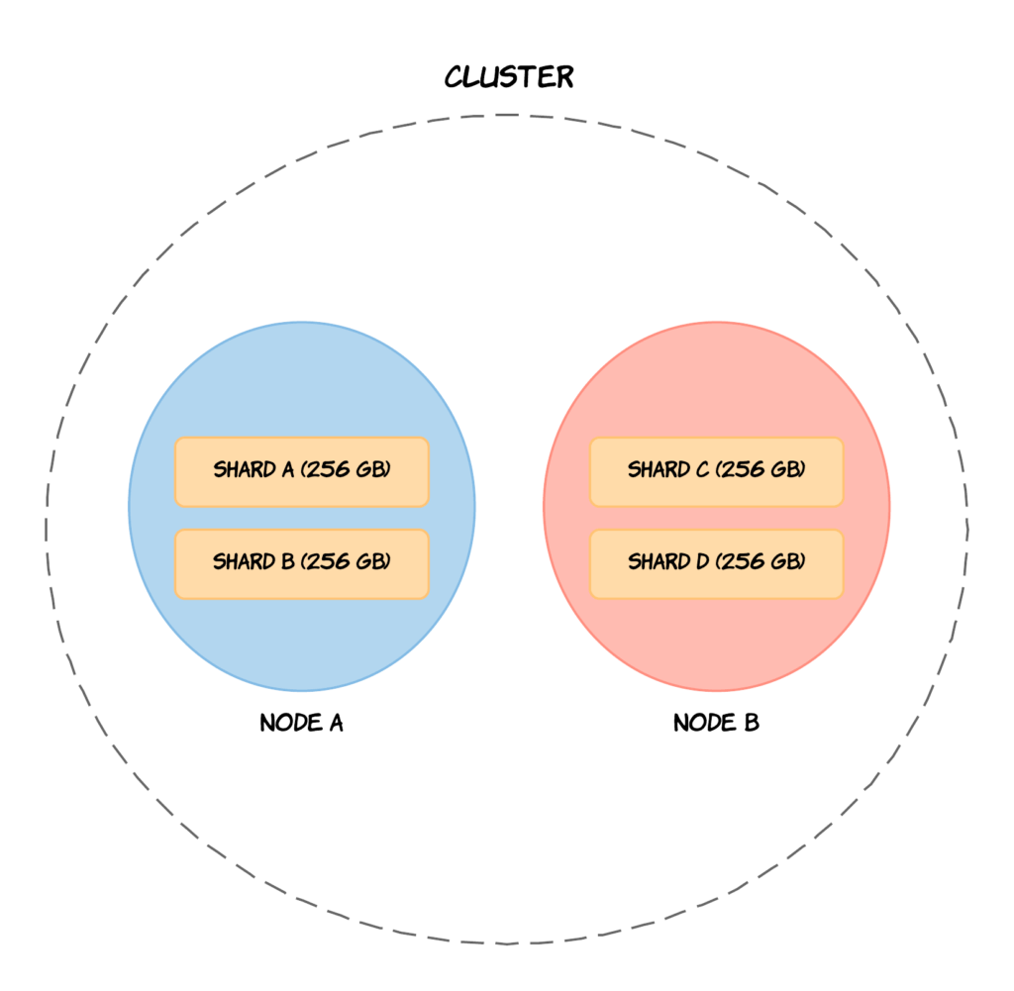
Sharding et replication
Sharding
Si on ajoute un second nœud, on parle de cluster
ElasticSearch va distribuer les shards automatiquement entre les nœuds

Slide 81
Sharding et replication
Sharding
Si on ajoute un second nœud, on parle de cluster
ElasticSearch va distribuer les shards automatiquement entre les nœuds
Permet de distribuer le volume de données
Les recherches sont distribuées entre les nodes

Slide 82
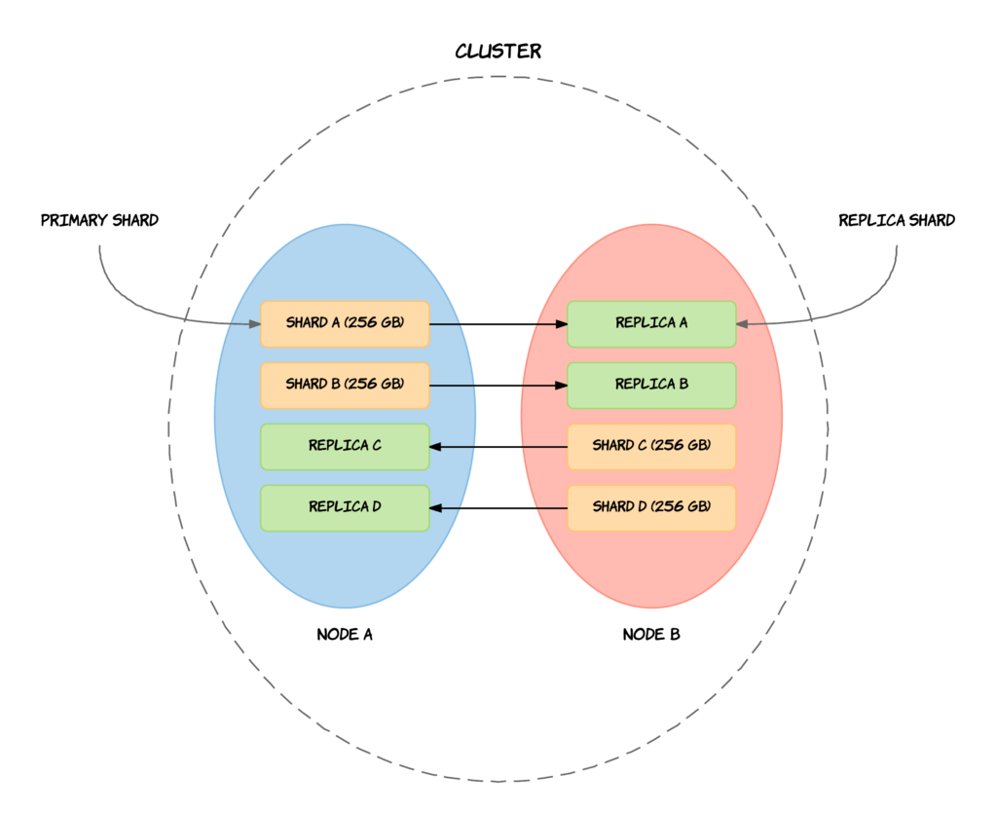
Sharding et replication
Replication
En cas de perte d’un nœud, on ne souhaite pas perdre les données ou les rendre indisponibles
Les shards sont donc répliqués entre les nœuds
Avantages :
Rend la donnée en haute disponibilité
Amélioration des temps de requêtes
Pour une haute disponibilité, il est recommandé d’utiliser 3 nœuds minimum
Les nœuds supplémentaires sont utilisés pour la scalabilité horizontale

Slide 83
L’écosystème ElasticSearch - ElasticStack

Slide 84
ElasticStack
Cas d’utilisation
Je dispose d’une application en architecture microservice : 15 services
Mon services se trouve sur plusieurs serveurs : 10 serveurs
Chaque services est installé sur plusieurs serveurs (haute disponibilité): 2 serveurs
Chaque instance écrit des logs : 1 fichier
Combien j’ai de fichier de logs différents ?
15 * 2 * 1 = 30 fichiers différents répartis sur 10 serveurs
Je veux savoir pour la journée d’hier, combien j’ai eu d’erreurs sur mes API ?
Notes:
https://www.elastic.co/guide/en/elasticsearch/reference/current/search-your-data.html

Slide 85
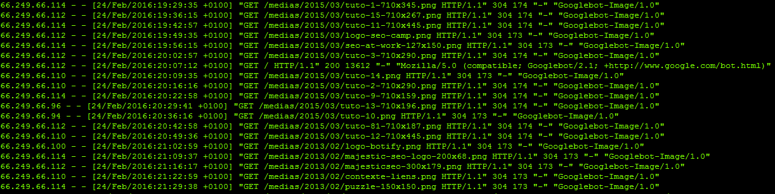
ElasticStack
Cas d’utilisation
Je veux rechercher les codes erreurs dans mes fichiers
Je veux connaître les URLs les plus utilisées
Je veux savoir d’où proviennent les requêtes

Slide 86
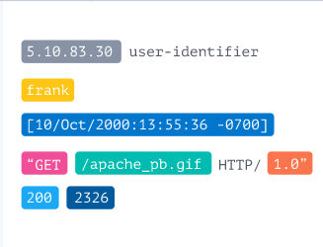
ElasticStack
Cas d’utilisation
Qu’est ce qu’un fichier de logs ?
Il s’agit d’un journal d’événements :
Horodatés : chaque ligne contient la date et l’heure
Contient des informations structurées ( très rarement en JSON) ou non :
L’IP de l’appelant
Le login
Le code retour HTTP
L’URI de la requête
La taille de la requête ou de la réponse
Le temps de réponse
Le navigateur et système d’exploitation utilisés
….

Slide 87
ElasticStack
Cas d’utilisation
D’où proviennent les logs ?
Ils peuvent provenir de différents composants de l’application :
Logs Système
Logs des bases de données
Logs des applications
Logs d’erreur
Logs de sécurité
….

Slide 88
ElasticStack
Cas d’utilisation
Qu’est ce que la stack Elastic ?
Un ensemble d’applications openSource autour d’Elasticsearch pour la manipulation de logs et de métriques à des fins d’observabilité
Permet de centraliser l’ensemble des logs
De les intégrer en temps réel
De créer des graphes sur les données
De manipuler les données
De corréler les données

Slide 89





ElasticStack
Présentation

Slide 90
ElasticStack
Topologie d’installation
Envoi de la donnée
Consomme la donnée
Envoi de la donnée
Envoi de la donnée

Slide 91
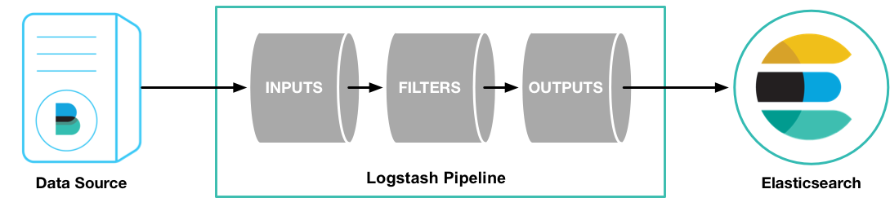
ElasticStack
LogStash
LogStash est un ETL :
Extract (lecture depuis une source de données)
Transform (filtrage / enrichissement)
Load (envoi des données)

Slide 92
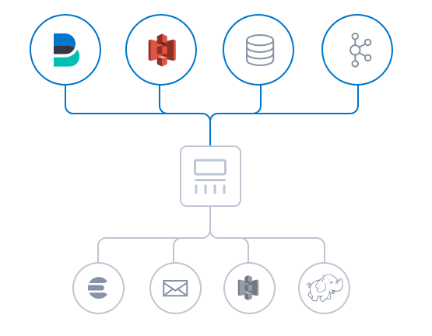
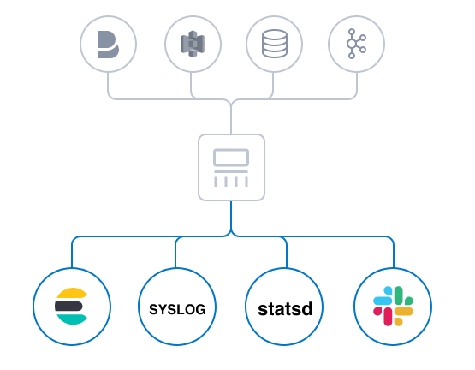
ElasticStack
LogStash
Extraction : Lecture de la donnée
De nombreux plugins de lecture de données
Base de données, Fichier, Rsyslog, …
Filtrer et enrichir les données
Transforme des données non structrées en structurées ( Champs séparés par des espaces)
Supprime des données non souhaitées : Données personnelles ou sans valeur
Calcule les coordonnées géographiques d’une IP
Ajoute le serveur de provenance du log
Formate les données : date, IP, …
Envoyer et écrire les données :
De nombreux plugins disponibles
ElasticSearch, Syslog, Fichier, base de données, …

Slide 93
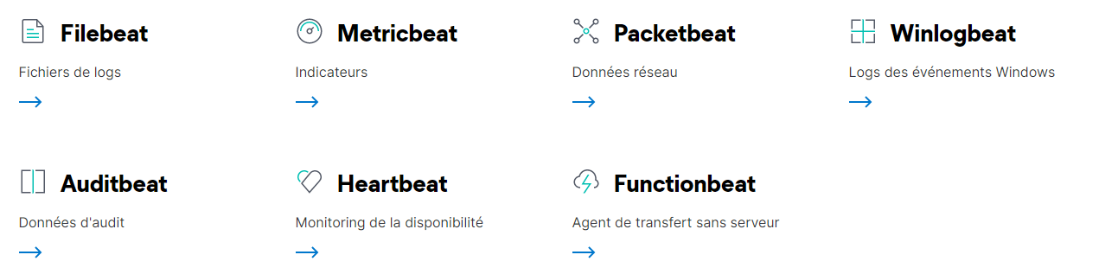
ElasticStack
Beats
Un ensemble d’agents pour collecter des métriques de sources diverses.
Se positionne en amont de LogStash ou ElasticSearch

Slide 94
ElasticStack
Kibana
Interface cliente graphique de visualisation et exploration :
Graphiques : Camemberts, histogrammes, nuages de mots, courbes, etc.
Cartes géographiques
Indicateurs / métriques
Tableaux de données
Système de dashbord
Regroupe des visualisations
Navigation des graphs :
Filtrer les graphs suivant une données précise : le code retour HTTP = 200
L’ensemble des graphs se met à jour suivant ce filtre
Rend visuel l’analyse de logs et plus rapide :
Détection de problèmes : Améliore la réactivité des équipes en cas d’incident
Résolution de problèmes : Cible l’API qui remontent des erreurs
Comportement : permet de connaitre l’utilisation de l’application par les utilisateurs

Slide 95
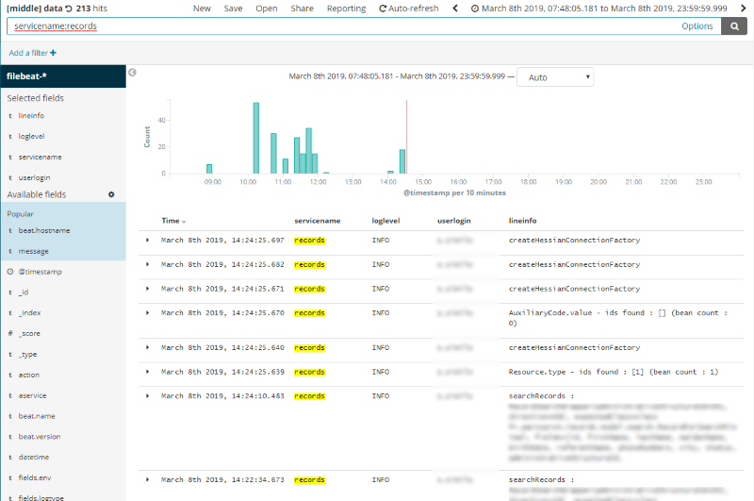
ElasticStack
Kibana - exploration

Slide 96
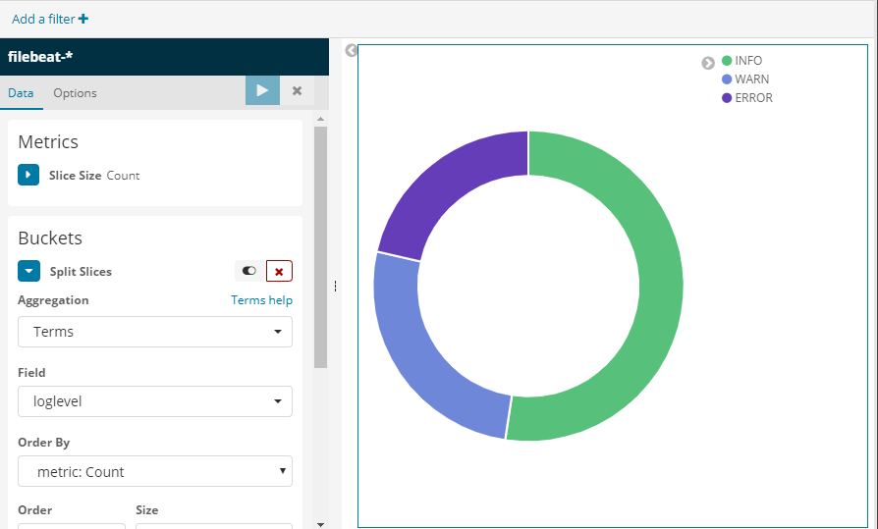
ElasticStack
Kibana - Visualisation

Slide 97
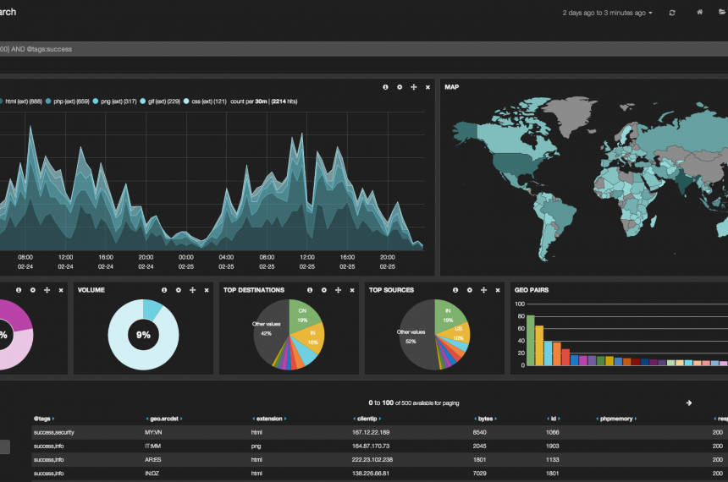
ElasticStack
Kibana - dashboard

Slide 98
Bibliographie

Slide 99
Bibliographie
https://www.gekko.fr/les-bonnes-pratiques-a-suivre-pour-developper-des-apis-rest/
https://blog.zenika.com/2012/11/14/premiers-pas-avec-elasticsearch-partie-1/
https://openclassrooms.com/fr/courses/4462426-maitrisez-les-bases-de-donnees-nosql/4474691-etudiez-le-fonctionnement-d-elasticsearch
https://codingexplained.com/coding/elasticsearch/understanding-replication-in-elasticsearch
https://codingexplained.com/coding/elasticsearch/understanding-analysis-in-elasticsearch-analyzers

